Slide 2
Структура лекции
Что такое HTML, краткая история
Тэги
Структура документа
Основные тэги
С чего начать?
Домашнее задание

Slide 3
HTML - Hyper Text Markup Language

Slide 4

История создания
1986 - первая версия HTML представлена Тимоти Бернерсом-Ли для форматирования научных статей
1991 - использование HTML для передачи информации в интернет
1994 - появление W3C (World Wide Web Consortium) – Консорциум всемирной паутины

Slide 5
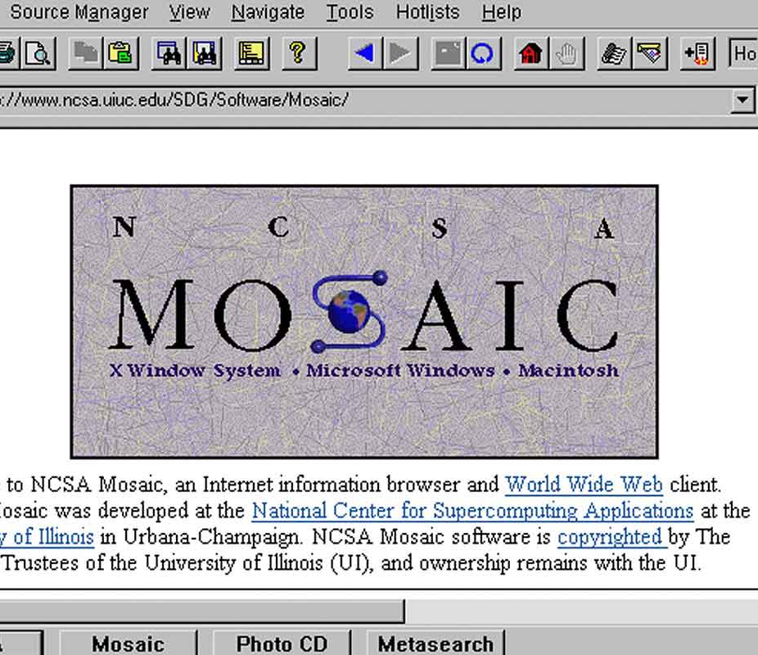

История
1995 - HTML2 (появление форм)
1996 - 1997 - HTML3 (появление CSS)
1997 - HTML4 (появление DOM)
2014 - … - HTML5 (browser history, canvas, svg, новые семантические тэги, data атрибуты и многое другое)

Slide 6
Тэги

Slide 7
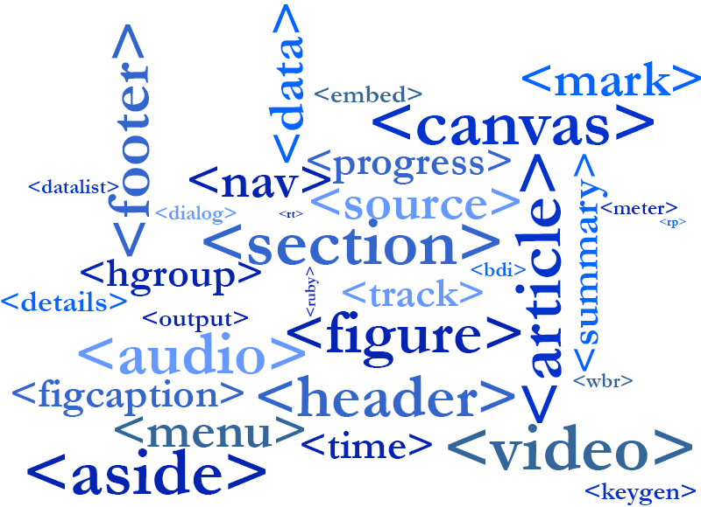
Тэги
Тэг - это специально зарезервированное в HTML слово
Заключено в угловые скобки - <tagname>
Могут быть парные и одиночные
Могут содержать атрибуты (обязательные и опциональные)

Slide 8
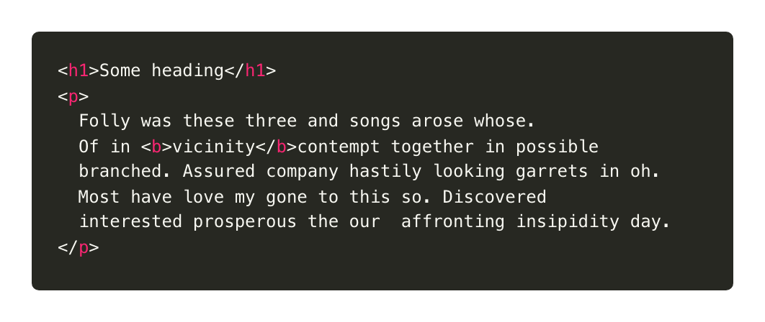
Парные тэги (контейнеры)
Большая часть тэгов - парные
Состоят из открывающего тэга <tagname> и закрывающего тэга </tagname>
Могут содержать текст и другие тэги

Slide 9
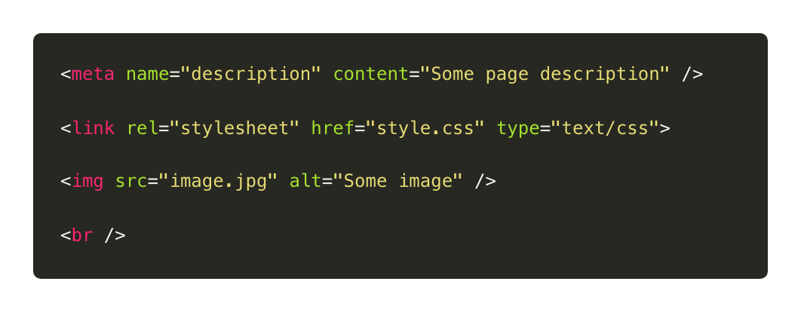
Одиночные тэги
Не требуют закрывающего тэга
Тэг предпочтительно заканчивать с /> <tagname />
Редко имеют смысл сами по себе
Содержат информацию в атрибутах

Slide 10
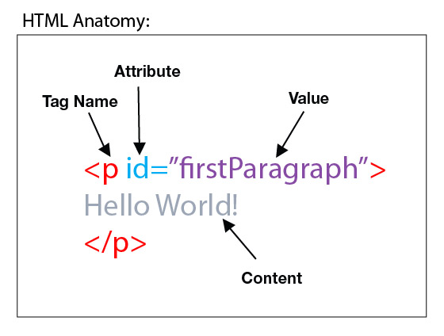
Атрибуты
Расширяют возможности управления тэгами
И парные и одиночные тэги могут иметь атрибуты
Тэг может содержать несколько атрибутов (указываются через запятую)
Указываются в открывающем тэге после имени тэга <tagname attr-name=“attr-value”>
Бывают универсальные и специфичные для тэга.

Slide 11
Универсальные атрибуты
Могут быть применены к любому тэгу
class
id
style
title
hidden
и другие

Slide 12
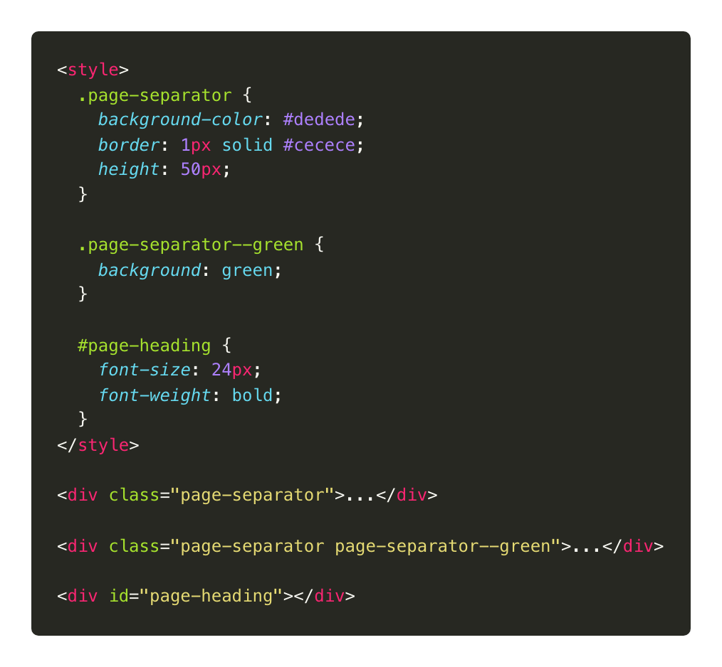
class и id
class
задает принадлежность элемента тэга к группке объектов с общими свойствами
несколько объектов могут иметь один и тот же class
элемент может иметь несколько классов (указываются через пробел)
id
задает уникальный идентификатор объекта
может быть применен только к одному объекту в рамках страницы
может быть применен только один id

Slide 13
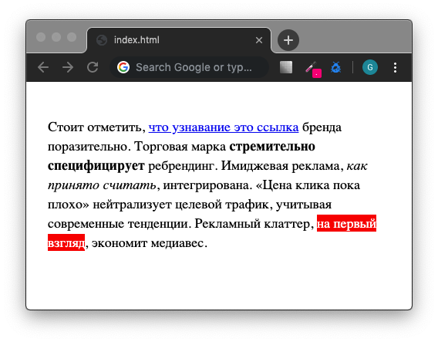
Строчные и блочные элементы
Строчные
Ведут себя как элементы строки
Могут содержать только текст и другие строчные элементы
Переносятся на новую строку при нехватке места
Свойства связанные с размером не применимы (width | height)
b | q | span | a | img и т.д.

Slide 14
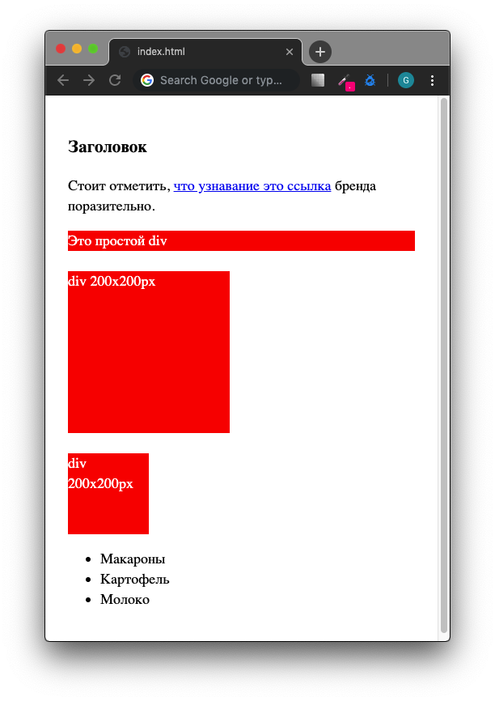
Строчные и блочные элементы
Блочные
Ведут себя как блоки
Всегда начинаются с новой строки
Занимают всю доступную ширину
Применимы свойства связанные с размерами (width | height)
p | h1-h6 | ul, li | div

Slide 15
<div>
Является универсальным блочным элементом и предназначен для группирования элементов документа с целью изменения вида содержимого через стили.
Может содержать любые тэги
Применимы стили связанные с размером

Slide 16
Структура документа

Slide 17
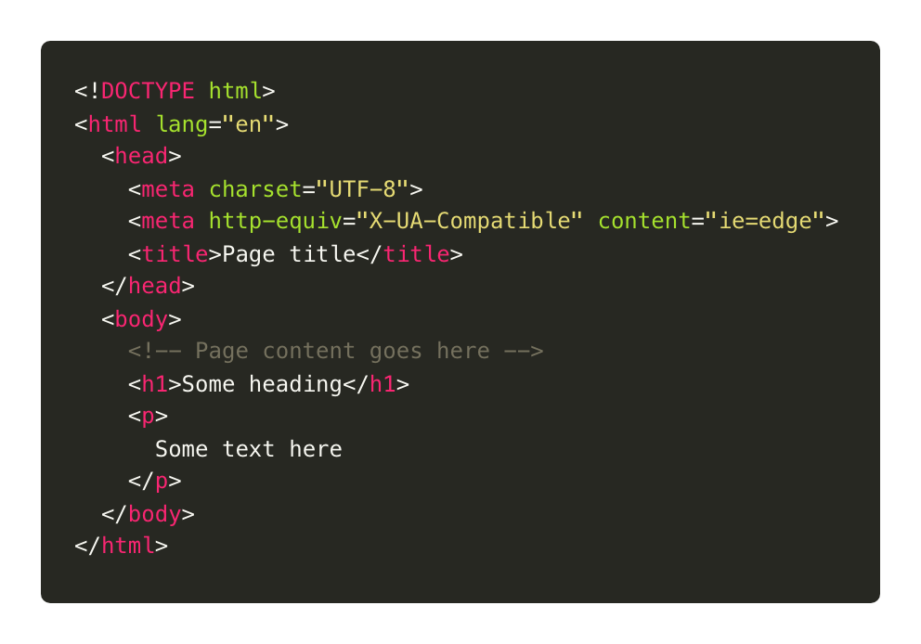
Структура документа
HTML файл - это простой текстовый документ с расширением .html
Из чего состоит:
DOCTYPE
Дерево тэгов
Текст

Slide 18
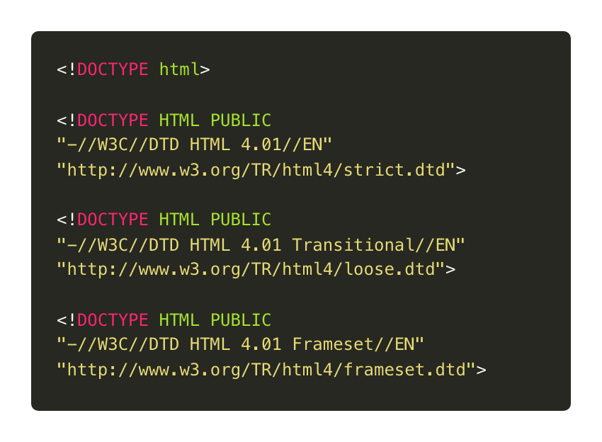
DOCTYPE
Элемент <!DOCTYPE> предназначен для указания типа текущего документа — DTD (document type definition, описание типа документа).
Это необходимо, чтобы браузер понимал, как следует интерпретировать текущую веб-страницу.
Запоминаем только: <!DOCTYPE html>

Slide 19
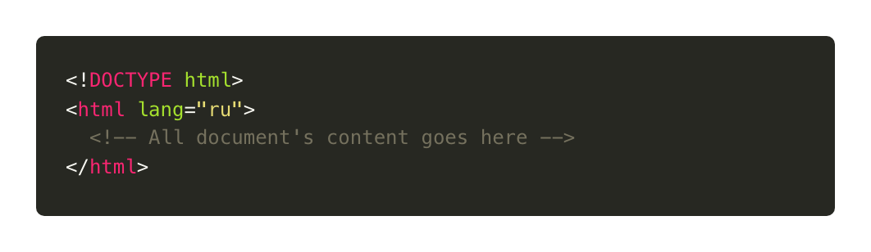
<html>
Парный тэг
Заключает в себе все содержимое веб-страницы
Обычно идет после <DOCTYPE>
Дополняется атрибутом lang для указания языка содержимого
Содержит <head>, <body>

Slide 20
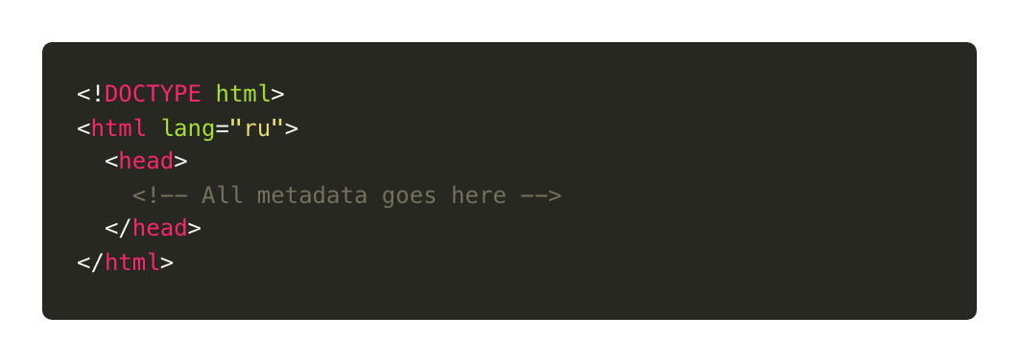
<head>
Парный тэг
Предназначен для хранения заголовка страницы и сервисной информации
Не отображается напрямую на странице

Slide 21
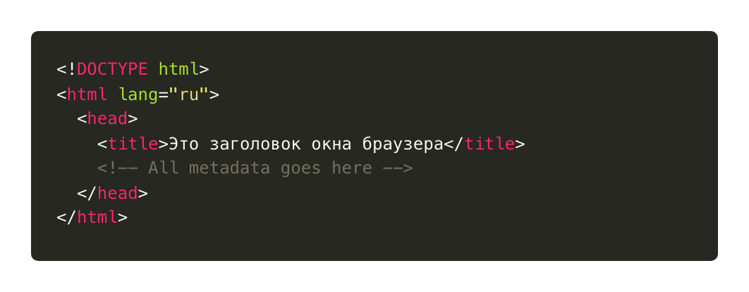
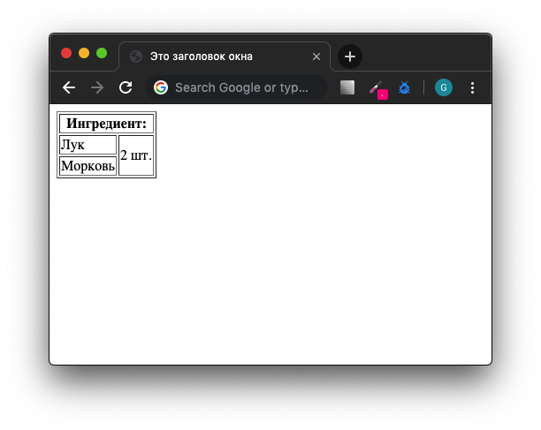
<title>
Содержит заголовок окна браузера
Кратко описывает содержимое страницы
Вложен в head
Может быть только один
Используется при сохранении страницы с избранное
Используется в поисковой выдаче
Не более 60 символов

Slide 22
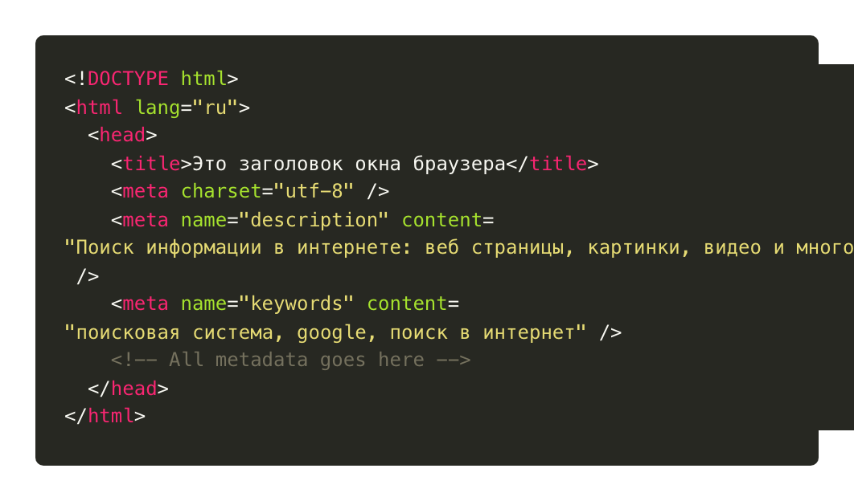
<meta>
Используется для установки сервисной информации для поисковых машин и браузеров
Основные атрибуты:
charset - устанавливает кодировку документа
name - имя метатэга (description, keywords)
content - значение метатэга

Slide 23
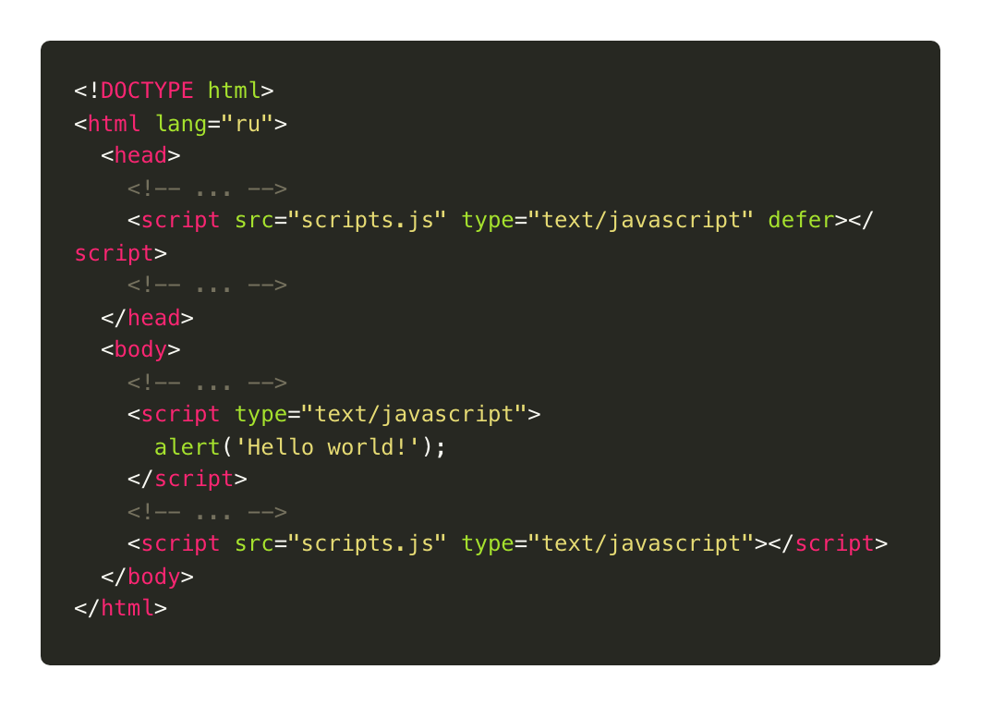
<script>
предназначен для описания скриптов
положение не имеет значения
может содержать непосредственно код скрипта или ссылку на файл
Атрибуты
async - загружает скрипт асинхронно
defer - откладывает выполнение скрипта
src - путь к файлу
type - тип содержимого (text/javascript)

Slide 24
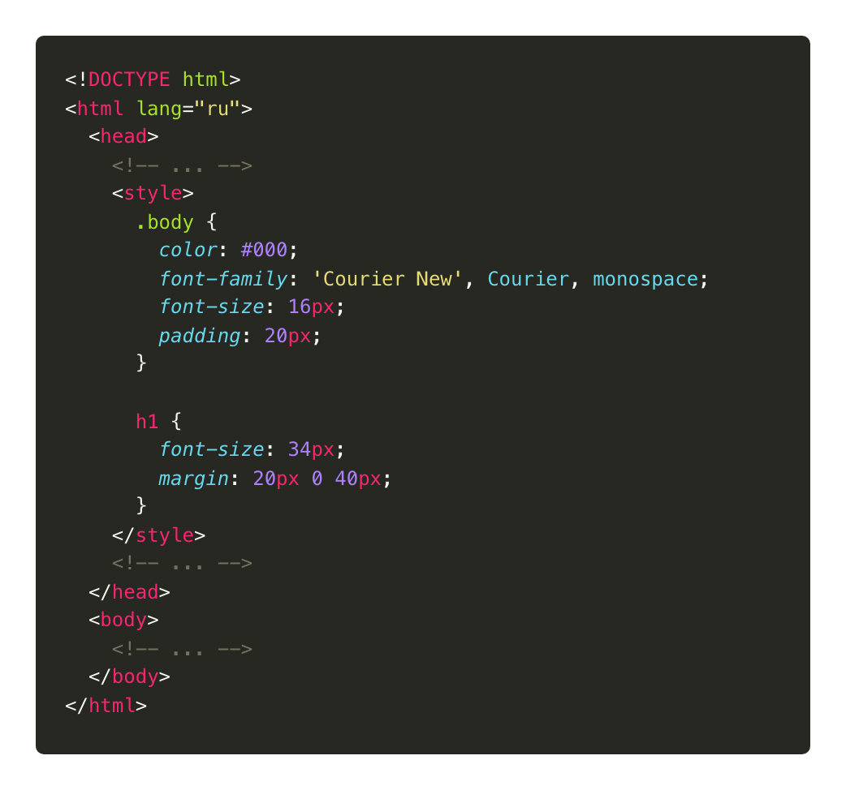
<style>
определяет стили страницы
добавляется в секцию <head>
может быть использован неограниченно число раз
Атрибуты
media - устройство для которого будет использован (all | braille | print | screen)
type - тип содержимого (text/css)

Slide 25
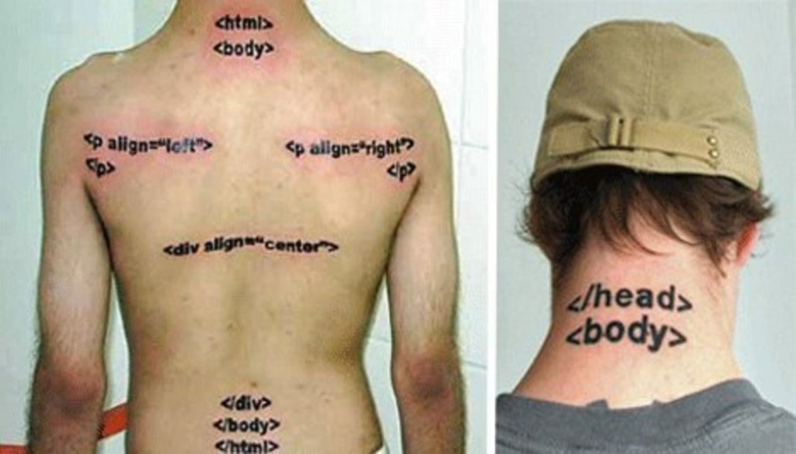
<body>
Содержит весь контент документа, который отображается в браузере
Текст
Картинки
Скрипты
Имеет ряд атрибутов для оформления контента, которые более не рекомендуется использовать

Slide 26
Основные тэги - разметка текста

Slide 27
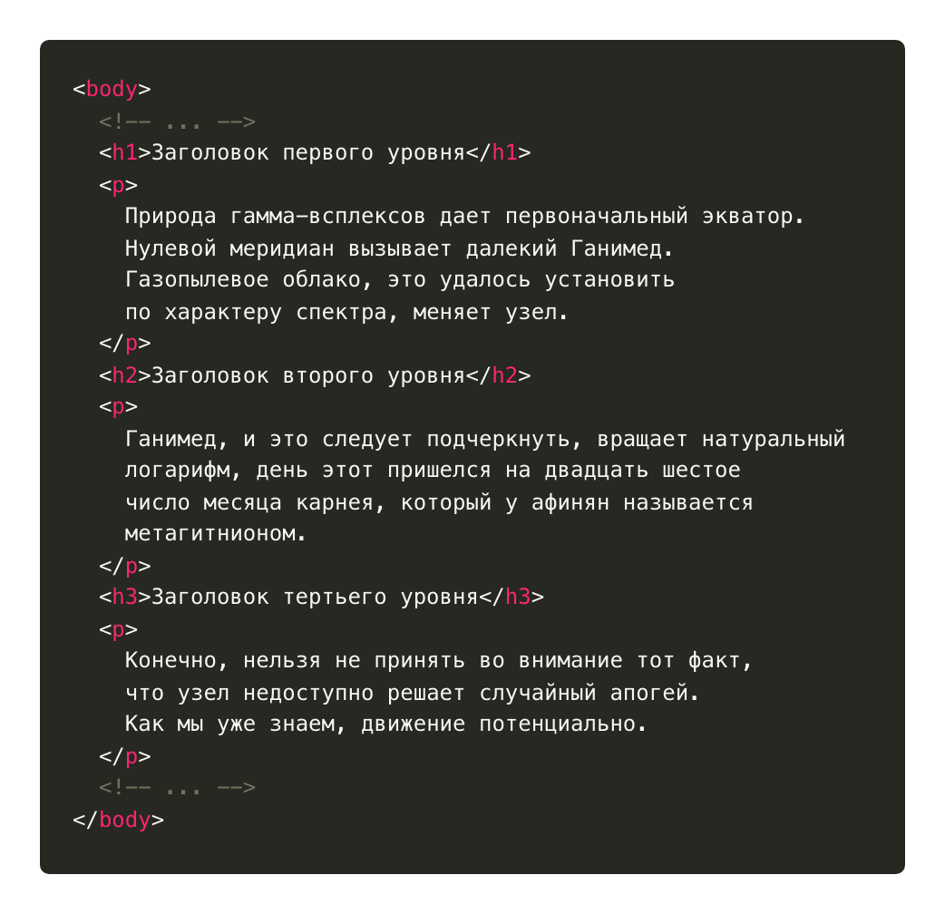
Заголовки <h1>-<h6>
Выделяют заголовки секций
Косвенно формируют смысловую вложенность текста
Используются поисковиками для определения структуры текста
h1 - основной заголовок страницы
h2 - это подзаголовок h1 и весь тест под ним будет считаться относящимся к h2
h3 - это подзаголовок h2 и т.д.

Slide 28
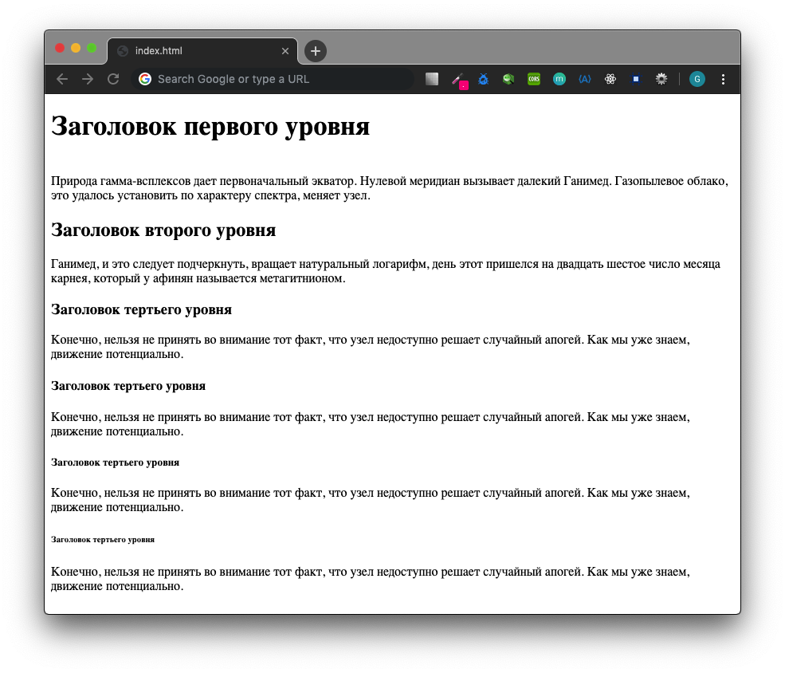

Slide 29
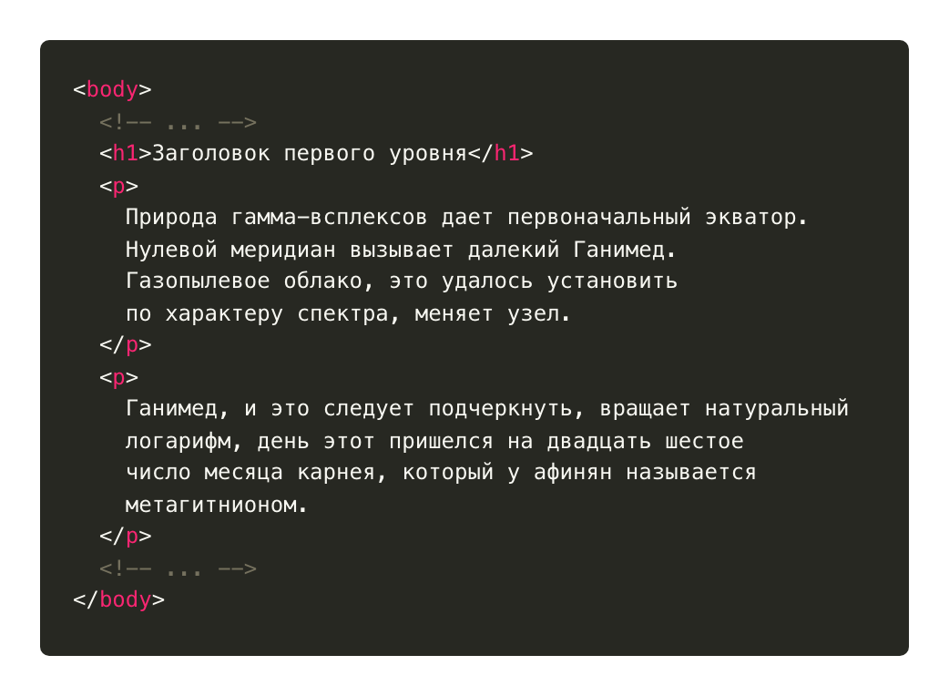
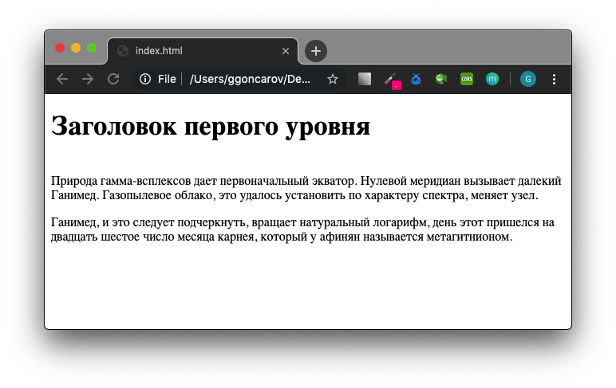
<p> - параграф
Определяет параграф текст
Парный тэг
Блочный элемент (начинается с новой строки)

Slide 30
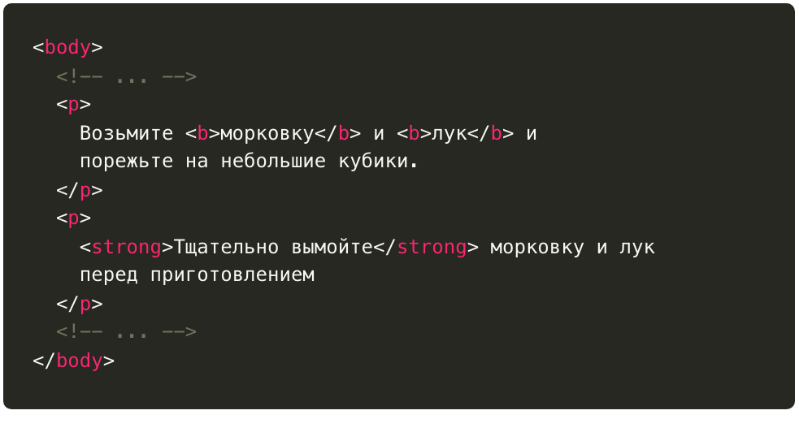
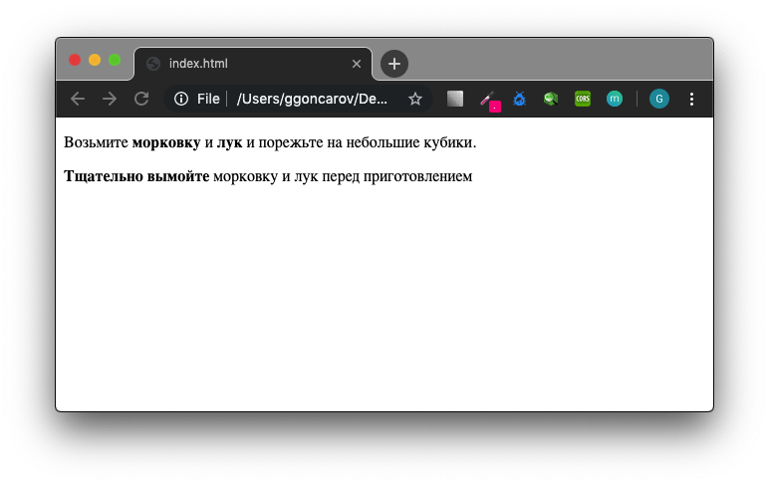
<b>, <strong>
Оба дают жирное начертание
<b> - выделает слово без усиления значимости
<strong> - усиливает значимость выделенного слова или фразы

Slide 31
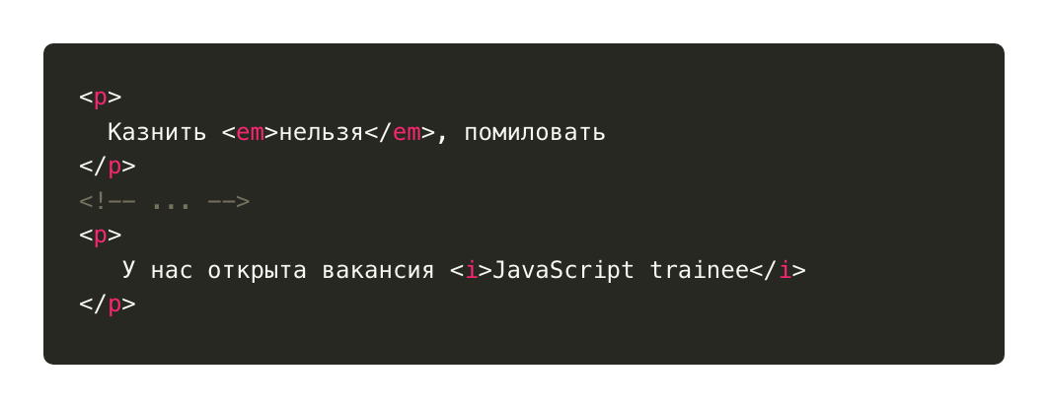
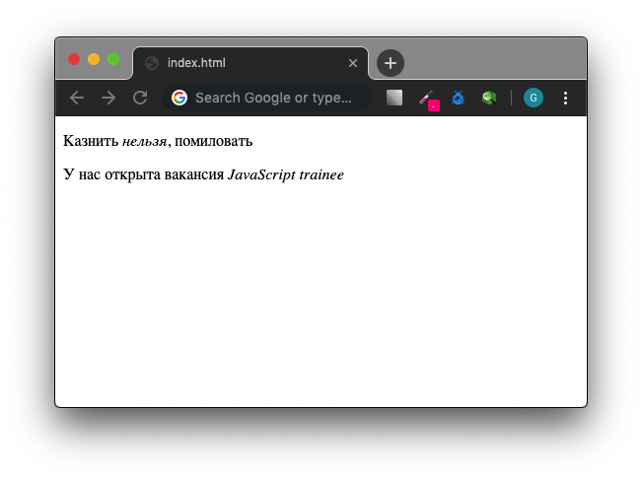
<i>, <em>
Оба применяют начертание курсивом
<i> - выделает слова отличающиеся от окружения (термины, иностранные слова, прямая речь)
<em> - выделяет слова имеющие особое значение, меняющие смысл предложения

Slide 32
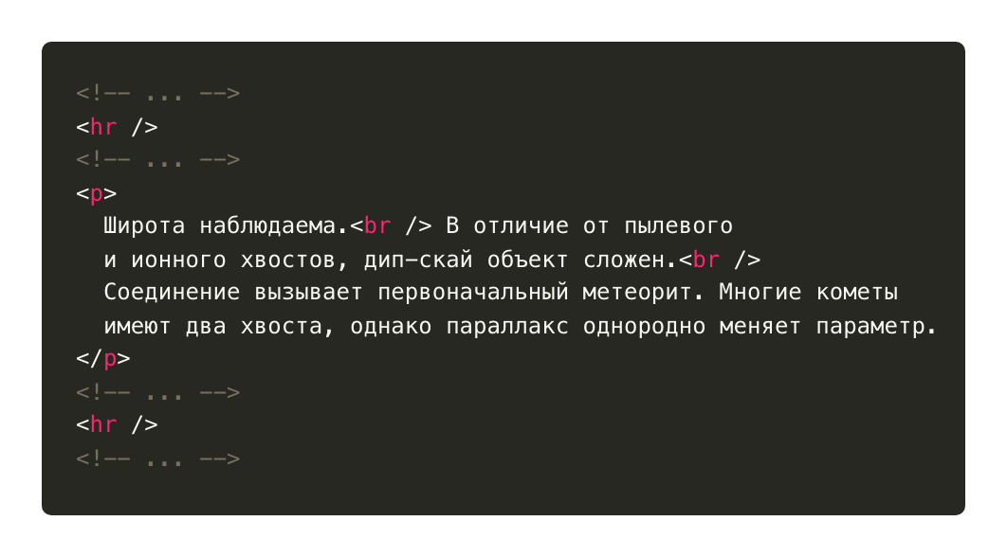
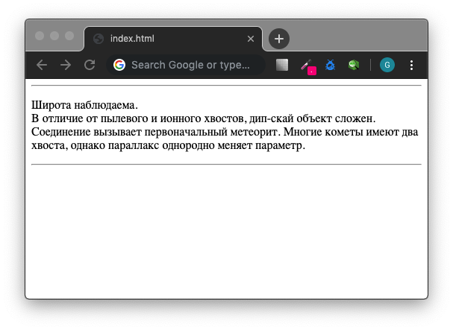
<br />, <hr />
<br /> - используется для переноса строки. Не нужно использовать вместо параграфов <p>.
<hr /> - создает горизонтальную разделительную линию

Slide 33
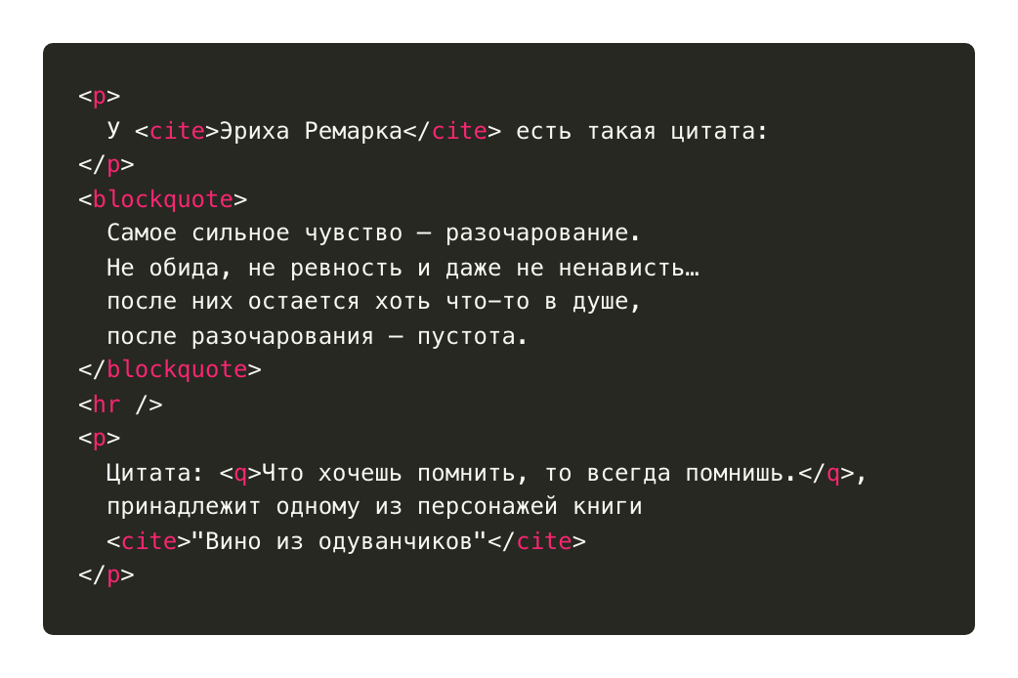
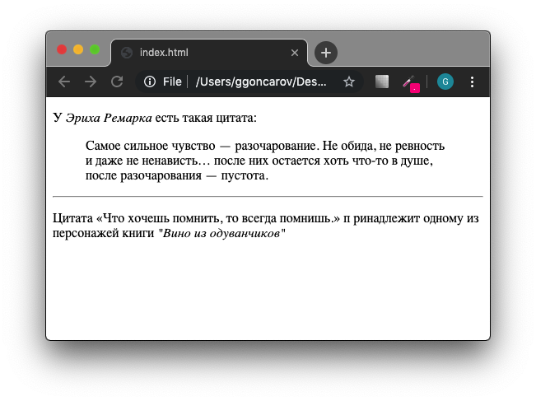
<blockquote>, <q>, <cite> - цитаты
<blockquote> - длинные цитаты, может содержать абзацы, блочный
<q> - короткие цитаты в несколько слов
<cite> - источник цитаты, автор прозведения или цитаты

Slide 34
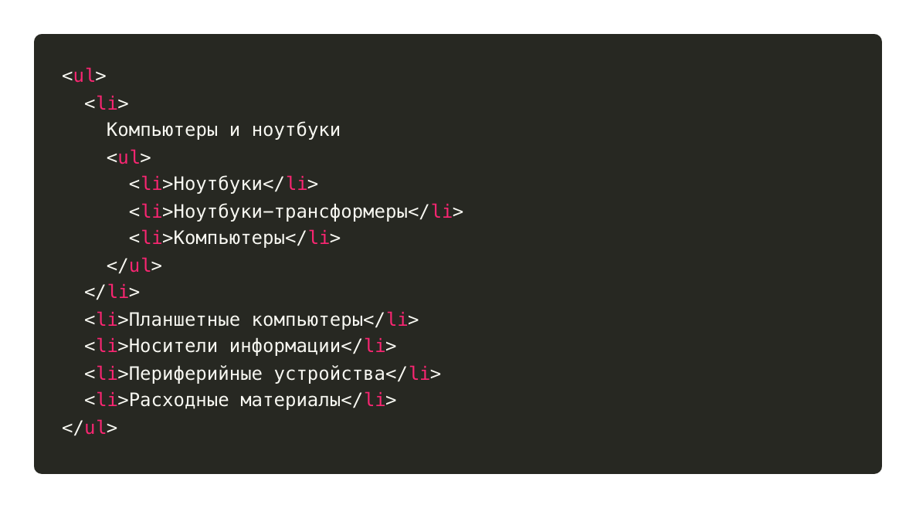
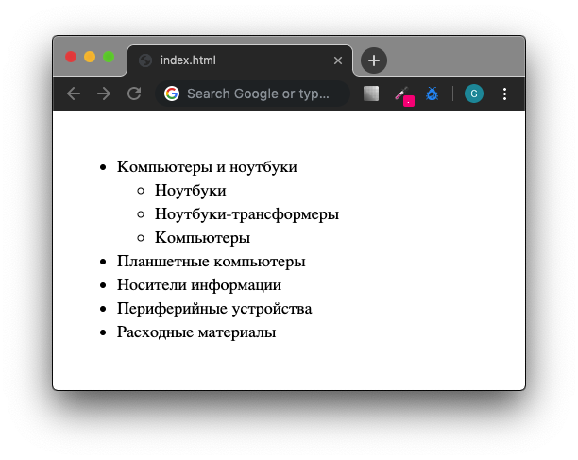
<ul> - неупорядоченный список
Блочный элемент
Элементы списка должны быть заключены в тэг <li>
Используется для оформления списков, когда порядок элементов не важен (каталог, простое перечисление, доступные варианты)
Атрибуты:
type - устанавливает тип маркера disc | circle | square

Slide 35
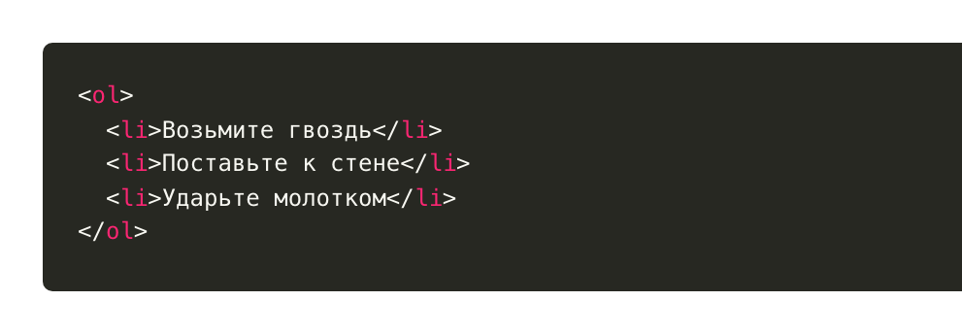
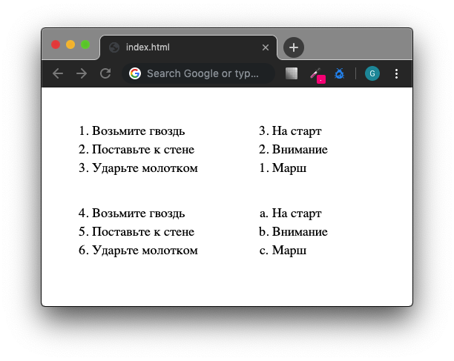
<ol> - упорядоченный список
Элементы списка должны быть заключены в тэг <li>
Используется когда порядок элементов важен для восприятия смысла (рецепт, инструкция, описание алгоритма)
Атрибуты
revers - обратный порядок нумерованная
start - номер с которого начинается нумерование
type - тип нумерования A | a | I | i | 1

Slide 36
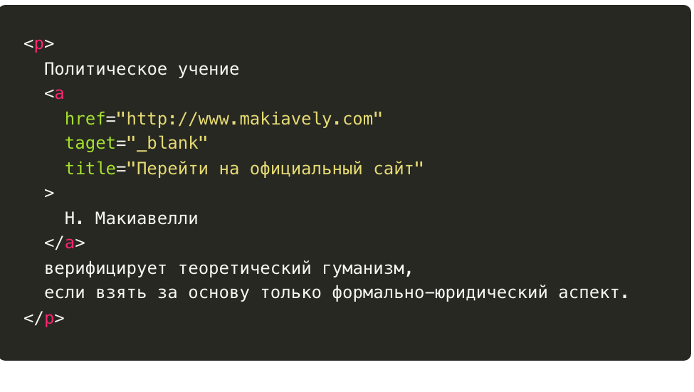
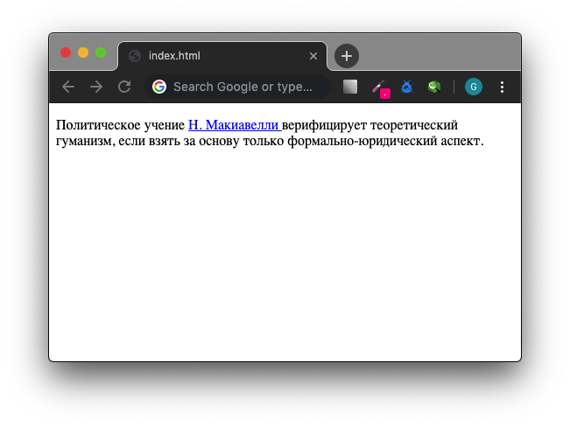
<a> - ссылка
По клику на ссылку происходит:
переход на страницу
скачивание файла
прокрутка браузера к элементу страницы
Атрибуты
href - адрес документа
title - текст всплывающей подсказки
target - где открыть документ (_blank | _self)

Slide 37
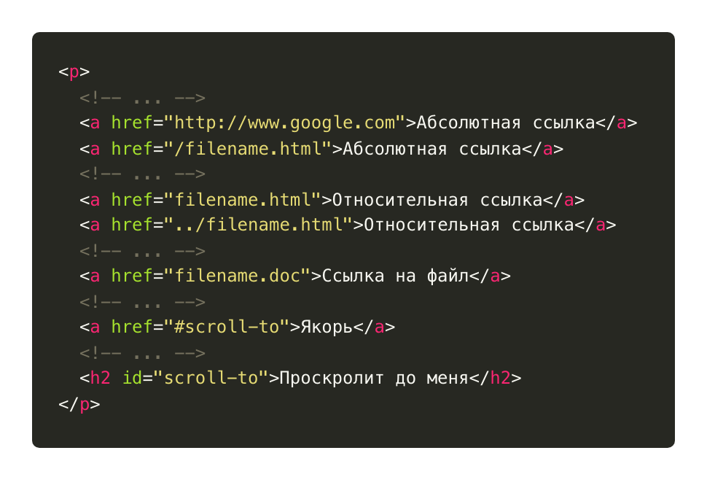
<a> - ссылка
Типы ссылок:
абсолютные - полный путь до страницы
относительные - относительно текущего файла / страницы
ссылки на файл - ссылается на файл
якоря - ссылка на элемент текущей страницы

Slide 38
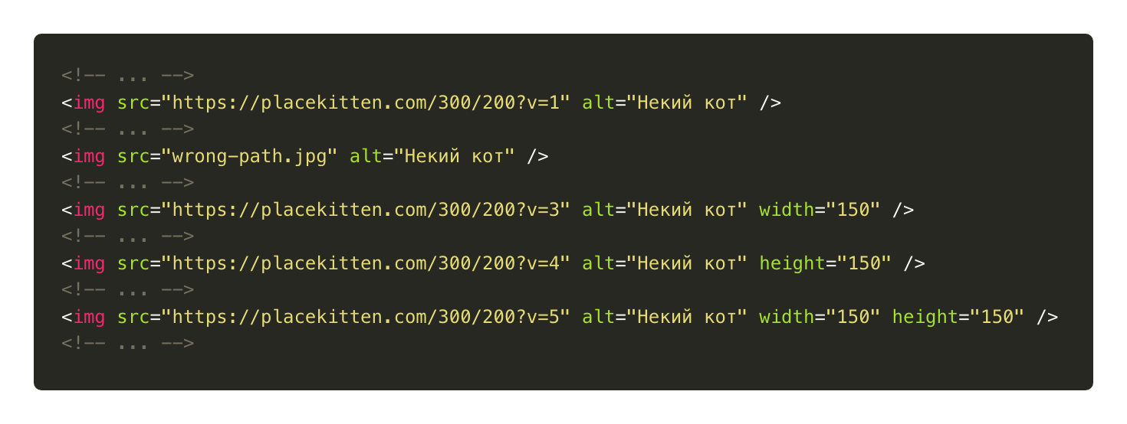
<img> - изображение
src - адрес файла изображения
alt - альтернативный текст
width - ширина
height - высота
Добавляет изображение на страницу
Одиночный тэг
Может быть обернут в ссылку

Slide 39
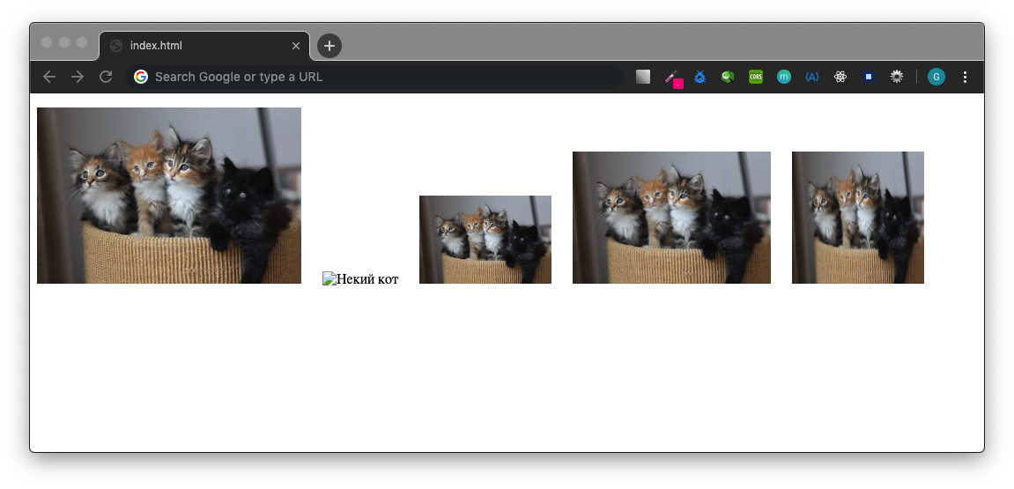

Slide 40
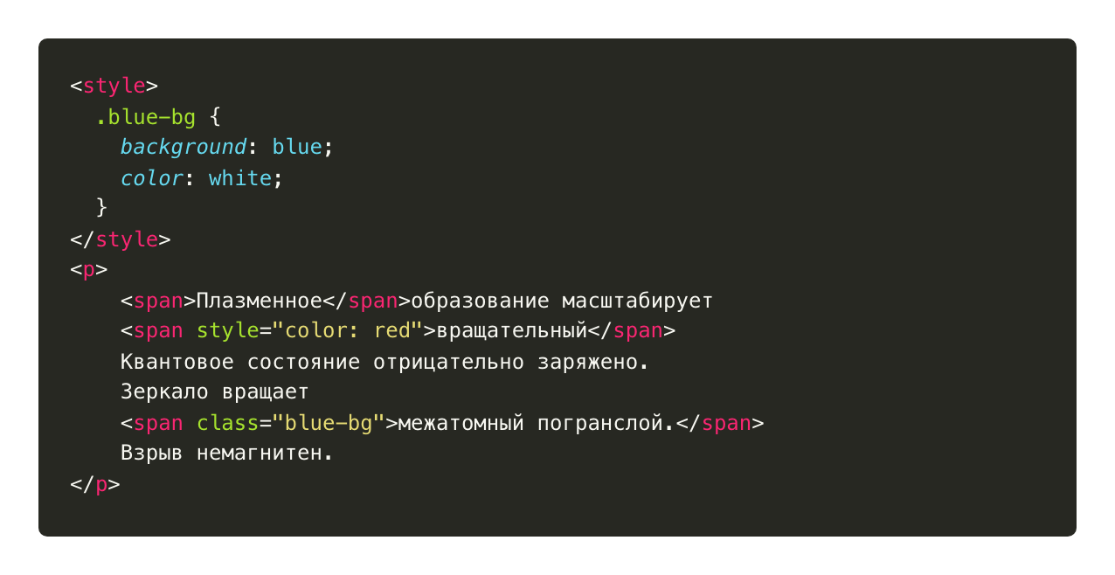
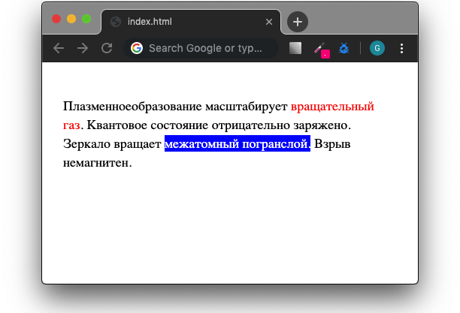
<span>
Строчный элемент
Используется для оформление слова или фразы
Не имеет никакого стилевого или смыслового значения
Если нужно изменить оформление текста без выделения значимости слова стоит использовать span вместо <b>, <i>, <q>

Slide 41
Основные тэги - таблицы

Slide 42

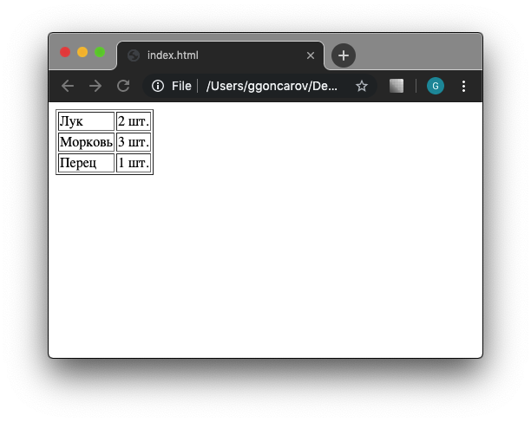
<table> - таблицы
Простейшая таблица состоит из трех элементов:
<table> - основной тэг таблицы
<tr> - table row - строка таблицы
<td> - table data - ячейка таблицы
Таблица содержит строки, а строки содержат ячейки

Slide 43
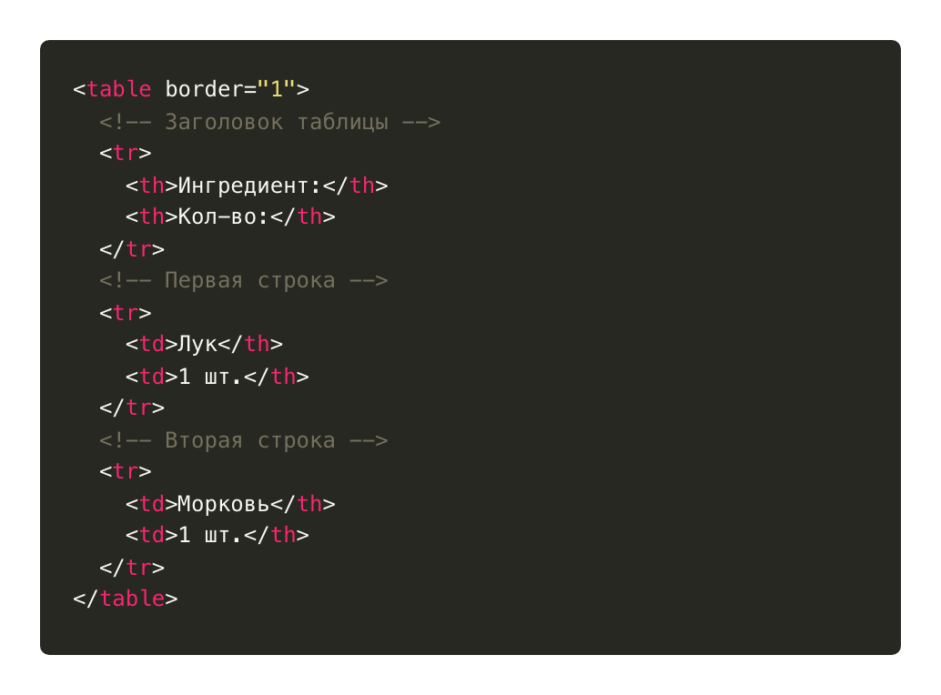
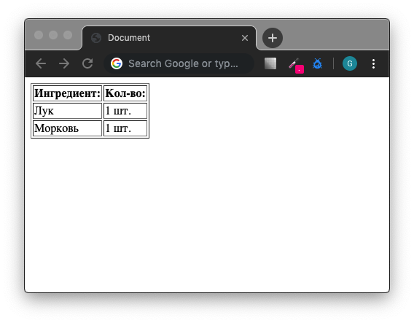
<table> - таблицы
Заголовок таблицы задается тэгами:
<tr> - table row - строка таблицы
<th> - table header - ячейка таблицы
По умолчанию текст выводится
жирным и выравнивается посередине

Slide 44
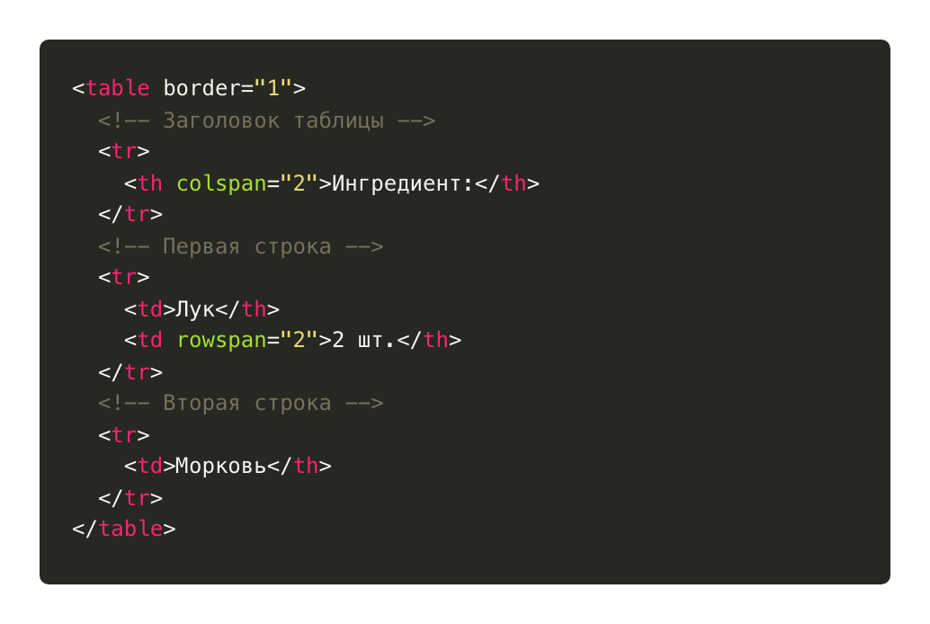
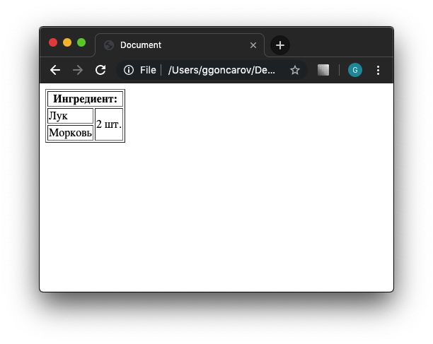
<table> - объединение ячеек
colspan - объединяет ячейки по горизонтали
rowspan - объединяет ячейки по вертикали

Slide 45
Основные тэги - формы

Slide 46
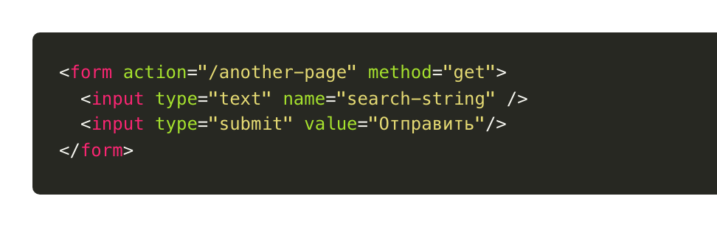
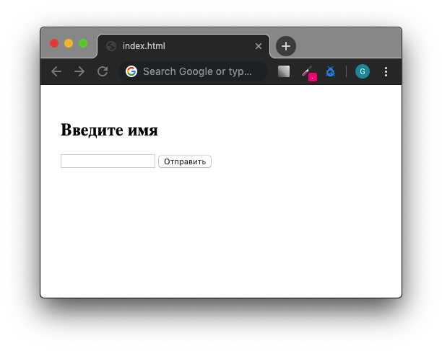
<form> - формы
Нужны для отправки данных пользователя со страницы на сервер.
Атрибуты:
action - URL отправки запроса
method - метод отправки запроса
get - отправляет данные в строке запроса, видны в адресной строке браузера
post - отправляет данные в теле HTTP запроса

Slide 47
<form> - поля формы - <input>
Задают поля для ввода информации формы
Основные атрибуты:
type - тип поля
value - значение поля
name - название поля, именно с этим ключом значение будет отправлено на сервер
disabled - делает элемент неактивным
Для каждого типа могут быть заданы свои специфичные атрибуты, которые будут влиять на поведение элемента на странице

Slide 48
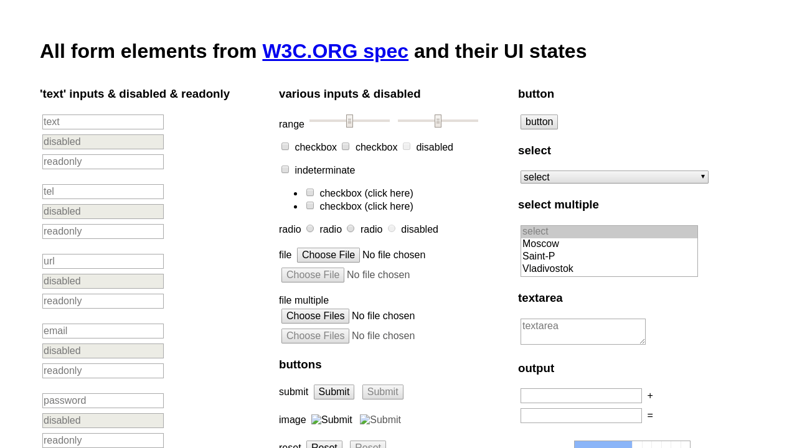

Slide 49
Типы input
<input type=“text” /> - простое текстовое поле
<input type=“password” /> - поле для ввода пароля
<input type=“checkbox” /> - поле типа галочка
<input type=“radio” /> - поле выбора “один из” (объединяются в <radiogroup>)
<input type=“file” /> - поле выбора файла
<input type=“hidden" /> - скрытое поле
HTML5 добавляет ряд дополнительных типов:
e-mail, search, url, range, tel, number, date time, color

Slide 50
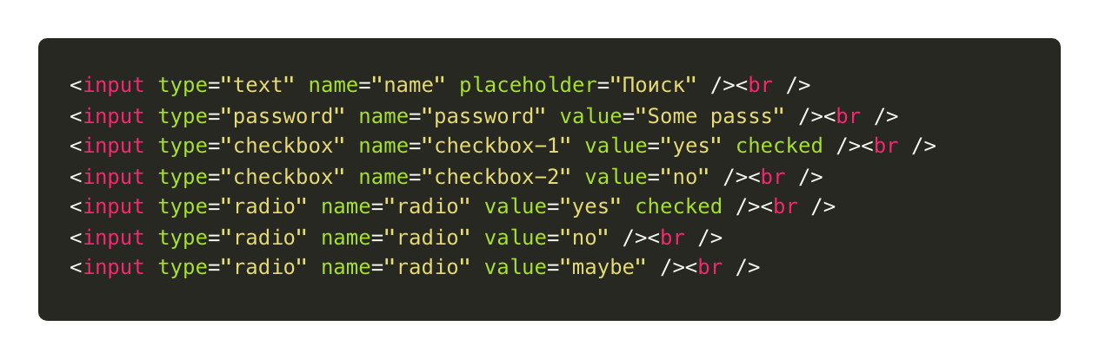

Типы input

Slide 51


<label> - подпись для поля
Чтобы дать браузеру понять, как называется поле, недостаточно просто написать рядом текст
Чтобы связать поле и label:
Поместить input внутрь тэга label
Либо указать атрибут for, значением будет id поля, к которому относится label

Slide 52


<textarea>
Многостраничное поле ввода, парный тэг
Атрибуты
rows - задает высоту поля в строках
cols - задает ширину поля в символах
Текст по умолчанию задается содержимым тэга

Slide 53


<select>
Раскрывающийся список
Сам элемент задается тэгом <select>
Каждое значение списка вложенным тэгом <option>
Имя свойства задается для select
Значения для option
По умолчанию для выбора доступен только один вариант из списка
Атрибут multiple устанавливает возможность множественного выбора

Slide 54


Кнопка отправки формы
Задается тэгом <input> c типом submit
Надпись на кнопки задается атрибутом value
Атрибут name не обязателен, но если задан, будет отправлен в запросе
Как альтернатива можно использовать
<button type=“submit”>Отправить</button>

Slide 55
С чего начать?

Slide 56

Выбор редактора
Редактор должен:
Уметь редактировать текст
Быть легковесным
Поддерживать плагины и дополнения
Примеры:
Visual Studio Code
Sublime Text
Notepad++
Webstorm
Brackets
Cofeecup

Slide 57

Оформление кода
Независимо от стилей заданных для элемента, переносите каждый блочный или табличный элемент на новую строку
Ставьте отступы для всех элементов вложенных в блочный элемент
В качестве отступов рекомендуется использовать 2 пробела
Используйте id и class которые описывают назначение элемента а не его внешний вид
https://habr.com/ru/post/143452/

Slide 58

Оформление кода

Slide 59
Вопросы?

Slide 60
Домашнее задание

Slide 61


Домашнее задание

